Slide 1
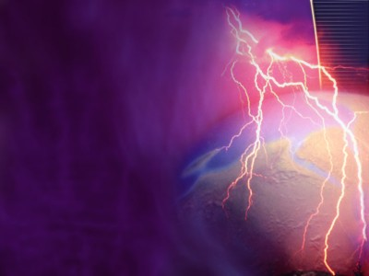
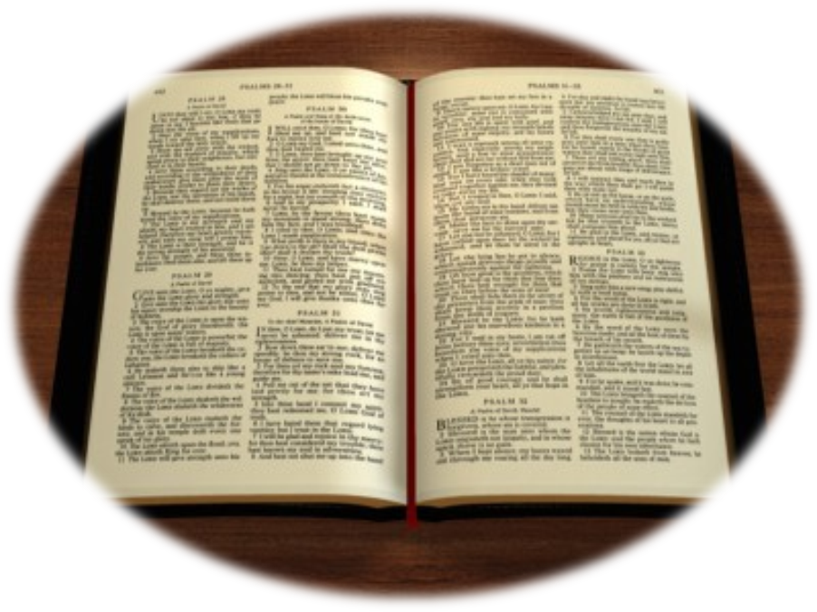
La profecía de Ester.

Slide 2
Antecedente histórico.
Dios ordenó al rey Saúl, antepasado
de Mardoqueo, que destruyera a los amalecitas por completo, pero Saúl obedeció en parte, dejó vivo a Agag, rey de Amalec, antepasado de Amán;
y no los destruyó del todo. 1 Samuel 15.
Si Saúl hubiera obedecido al Señor, tal vez esta historia no se habría escrito.

Slide 3
El contexto
El pueblo de Dios es cautivo en Babilonia por 70 años (605 aC 539 aC). Jeremías 25:11,12, 29:10.
Al cabo de ese período el imperio Medo-Persa emite un decreto de libertad. 2 Crónicas 36:22,23; Esdras 1.
Pero el mismo imperio que les dio la libertad, más tarde emite un decreto de muerte. (473/473 aC). Ester 3:9-15.

Slide 4
Los protagonistas
Asuero (Jerjes), rey de Medo Persia.
Ester, reina judía del rey Asuero.
Mardoqueo, hijo de Jair, hijo de Simei, hijo de Cis, del linaje de Benjamín; y descendiente del rey Saúl. Primo y tutor de Ester.
Amán, Hijo de Hamedata agagueo, descendiente de la casa real amalecita. Primer ministro de Medo-persa.

Slide 5
La historia.
Ester una joven judía llega ser reina del imperio Medo persa en reemplazo de la reina Vasti. Efesios 2:16,17.
Mardoqueo, primo y padre adoptivo de Ester denuncia una conspiración contra el rey Asuero. Ester 2:21,23.
Amán pariente de la casa real amalecita es promovido al cargo de primer ministro. Ester 3:1.

Slide 6
La historia.
Amán conspira para exterminar a Mardoqueo y a su pueblo, porque éste no se arrodilla ni se inclina ante él. Ester 3:5,6.
Amán logra que el rey Asuero emita un decreto de muerte contra los judíos. Ester 3:8-10.
Mardoqueo acude a Ester para que esta interceda ante el rey Asuero. Ester 4.

Slide 7
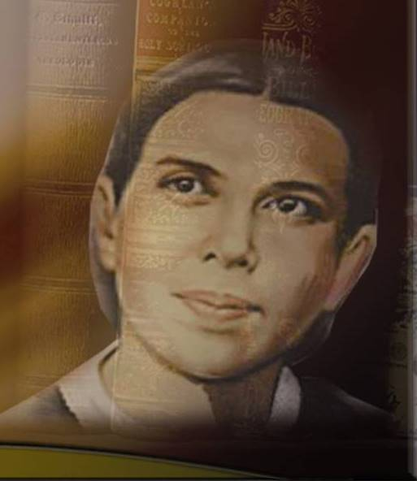
“Engañado por las falsas declaraciones de Amán, Jerjes fue inducido a promulgar un decreto que ordenaba la matanza de todos los judíos, … Se designó un día en el cual los judíos debían ser muertos y su propiedad confiscada. … Satanás mismo, instigador oculto del plan, estaba procurando quitar de la tierra a los que conservaban el conocimiento del Dios verdadero”. PR 442.

Slide 8
La historia.
La reina Ester invita al rey a un banquete para desenmascarar a Amán. Ester 5:1-8.
Zeres esposa de Amán le dice que prepare una horca para Mardoqueo. Ester 5:14.
Amán sufre una gran humillación al tener que honrar a Mardoqueo en público. Ester 6:11-13.

Slide 9
El desenlace.
La reina Ester desenmascara a Amán delante del rey. Ester 7:1-7.
Amán fue colgado en la horca que había preparado para Mardoqueo. Ester 7:8-10.
El rey Asuero eleva a Mardoqueo al puesto que tenía Amán, y emite un decreto en favor de los judíos. Ester 8:1-15.

Slide 10
La victoria.
Los enemigos del pueblo de Dios son destruidos.
Ester 9:11-16.
Se instituye la fiesta de Purim para conmemorar la victoria de los judíos.
Ester 9:17-32.

Slide 11
LA CONCLUSIÓN
La fiesta y el banquete de la victoria.
“Y los judíos tuvieron luz y alegría, y gozo y honra. Y en cada provincia y en cada ciudad donde llegó el mandamiento del rey, los judíos tuvieron alegría y gozo, banquete y día de placer”. Ester 8:16,17.

Slide 12
LA APLICACIÓN
Antecedente histórico.
El gran conflicto cuyo desenlace será cuando Cristo venga, se originó en Génesis 3 entre la simiente de la mujer y la simiente de la serpiente.
Si Adán y Eva hubieran obedecido la orden de Dios, seguramente la triste y dolorosa historia del pecado no se hubiera escrito.

Slide 13
El contexto:
El pueblo de Dios del NT también fue entregado en manos del cuerno pequeño y quebrantado por este poder (el papado) durante 1260 años, desde el 538 dC hasta 1798 dC. Daniel 7:21,25.
Después de este largo período, surge “de la tierra” una nación (Estados Unidos) que provee refugio para el pueblo de Dios. Apocalipsis 12:16.

Slide 14
El decreto de muerte.
Pero la Biblia enseña que esta nación que “ayudó a la mujer”, más tarde hablaría “como dragón”. Y hará un decreto de muerte contra el pueblo de Dios como lo hizo Medopersia en tiempos de la reina Ester.
Apocalipsis 13:11,15-17.

Slide 15
Sentenciados por obedecer a Dios.
Mardoqueo fue sentenciado a muerte porque no obedeció la ley del rey, que le ordenaba arrodillarse ante Amán. Ester 3:2.
De igual manera el pueblo de Dios será sentenciado por obedecer la ley de Dios y no adorar a la bestia. Apocalipsis 12:17 y 13:15.

Slide 16
La unión de la Iglesia y el estado.
El rey Asuero representa el poder civil, Amán representa el poder religioso.
La religión usa el poder civil para cumplir sus propósitos.
Así ocurrió en la edad media,
y así ocurrirá en el tiempo del fin:
La iglesia usando al estado.

Slide 17
Una Ley diferente.
El decreto de muerte se dio porque los judíos tenían leyes diferentes, es decir obedecían la ley de Dios. Véase Ester 3:8.
Lo mismo ocurrirá con el pueblo de Dios en el tiempo del fin.
Véase Apocalipsis 12:17.

Slide 18
“Los momentos penosos que vivió el pueblo de Dios en tiempos de Ester no caracterizan sólo a esa época. …
El decreto que se promulgará finalmente contra el pueblo remanente de Dios será muy semejante al que promulgó Asuero contra los judíos”.
Profetas y Reyes, 444.

Slide 19
“El Juez se sentó, y los libros fueron abiertos”. Daniel 7:10.
Pero en la noche previa al banquete, el rey revisa los libros de las crónicas del reino. Lo que resulta en una recompensa para Mardoqueo el judío fiel. (6:1-9);
y la humillación de Amán. (6:10-13).
En el cielo, Dios abre los libros, para recompensar a su pueblo y castigar a los impíos. Apoc. 20:12.

Slide 20
Celebración impía.
Mientras el poder civil y el poder religioso están celebrando, el pueblo de Dios está en gran aflicción.
“Y el rey y Amán se sentaron a beber” (3:15). “Y en cada provincia y lugar donde el mandamiento del rey y su decreto llegaba, tenían los judíos gran luto, ayuno, lloro y lamentación; cilicio y ceniza era la cama de muchos” (4:3).

Slide 21
La hora de la victoria.
La reina Ester se pone su vestido real e intercede ante el rey por los judíos. (5:1-4).
Jesús se levanta como Rey e intercede por su pueblo, no por el perdón de sus pecados (ya fueron perdonados) sino para salvarlos de la destrucción. Daniel 12:1; apoc. 22:12.

Slide 22
Merecido castigo.
La reina Ester delata a Amán;
y al descubrir el rey que ha sido engañado se llena de ira. Amán suplica
a la reina Ester por su vida pero el mal
ya está determinado para él. (7:6-10).
Amán recibió lo que tenía preparado para Mardoqueo,
cayó como caerá Babilonia en el día final. (Apocalipsis 17:16, 18:2-6).

Slide 23
La victoria final.
Después de la victoria los judíos hicieron fiesta y banquete. Ester 9:18-23.
Cuando Cristo venga, su pueblo heredará el reino y participará de la cena de las bodas del cordero. Mateo 25:34, Apocalipsis 19:9.

Slide 24
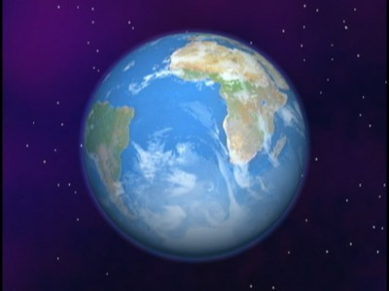
Conclusión
Nos esperan días difíciles, pero más grande será la victoria cuando Cristo venga.
“Al que venciere, le daré que se siente conmigo en mi trono, así como yo he vencido, y me he sentado con mi Padre en su trono”. Apocalipsis 3:21. AMÉN.

